Slide 1
“Симметрия, как бы широко или узко мы ни понимали это слово, есть идея, с помощью которой человек веками пытался объяснить и создать порядок, красоту и совершенство”, – писал немецкий математик Герман Вейль.

Slide 2
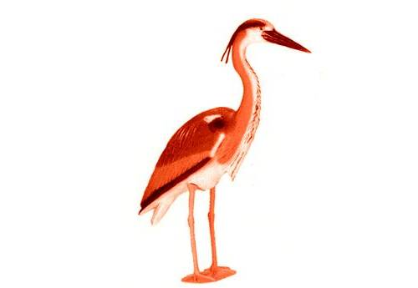
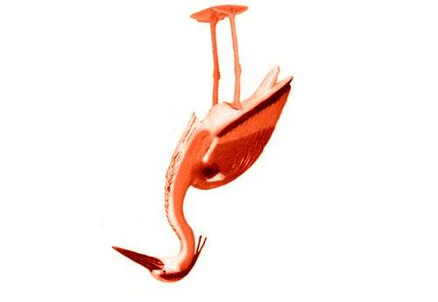
Виды симметрии
Центральная

Slide 3


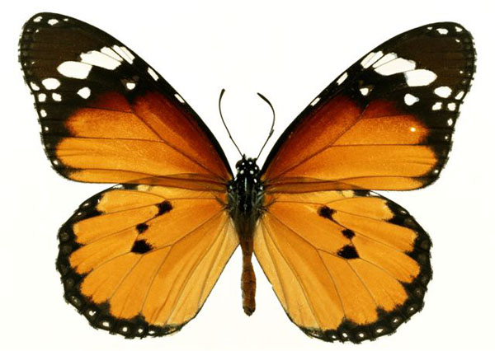
Виды симметрии
l
A₁
A
Осевая
B
B₁
C
C₁

Slide 4
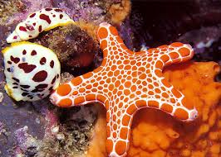
Виды симметрии
Поворот
О

Slide 5
Виды симметрии
Параллельный перенос
F
F₁

Slide 6
l

Slide 7
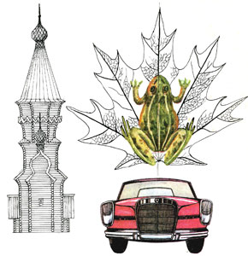

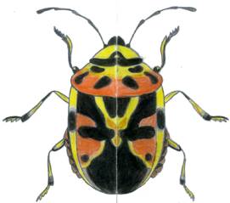
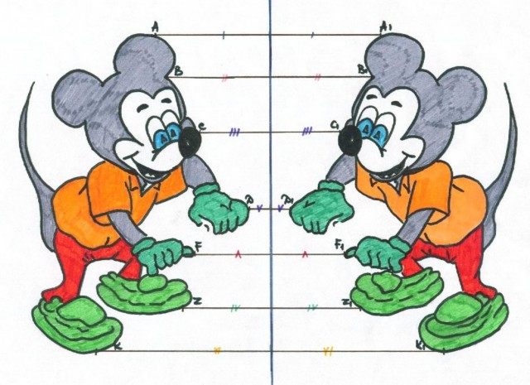
Осевая симметрия

Slide 8
исследовать свойства точек в зависимости от их расположения относительно прямой.
l
А
А₁

Slide 9
ПЛАН ИССЛЕДОВАНИЯ
Соедините симметричные точки, обозначьте точку пересечения отрезка, соединяющего симметричные точки и оси симметрии буквой М.
Определите взаимное расположение прямой и отрезка, соединяющего точки?
С помощью какого инструмента можно доказать, что прямая и отрезок перпендикулярны?
Проверьте с помощью угольника, что прямая и отрезок перпендикулярны.
Измерьте расстояние от точки пересечения М до точек А и А₁.
С помощью, каких инструментов можно проверить равенство отрезков?
Как расположены симметричные точки относительно прямой?
Запишите этот вывод на математическом языке.
Сформулируйте определение симметричных точек, относительно прямой.

Slide 10
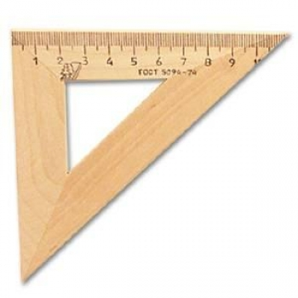
исследовать свойства точек в зависимости от их расположения относительно прямой.
l
А
М
А₁
АА₁ ⊥ l;
АМ = А₁М

Slide 11
определение симметричных точек, относительно прямой
Точки А и А₁ называются симметричными относительно прямой l, если отрезок АА₁ перпендикулярен прямой l и делится ею пополам.
l
А
М
А₁
АА₁ ⊥ l;
АМ = А₁М

Slide 12
Алгоритм построения симметричных точек относительно прямой
Провести через данную точку прямую, перпендикулярную оси симметрии.
2. От точки пересечения перпендикуляра с осью отложить отрезок, равный отрезку соединяющему точку пересечения с данной точкой.

Slide 13
D
С
В
А
l
B₁
А₁
D₁
C₁

Slide 14
№638(б)
В
l
А
В₁
А₁

Slide 15
Построить треугольник А₁В₁С₁ симметричный треугольнику АВС относительно прямой L
l
Прямая l – ось симметрии
А
А₁
С₁
С
В
В₁

Slide 16
№641(б)
l
А
В
С
a
В₁

Slide 17
l
A₁
A
B
B₁
C
C₁
Notes:
Л.С. Атанасян. Геометрия 10-11

